Slide 1
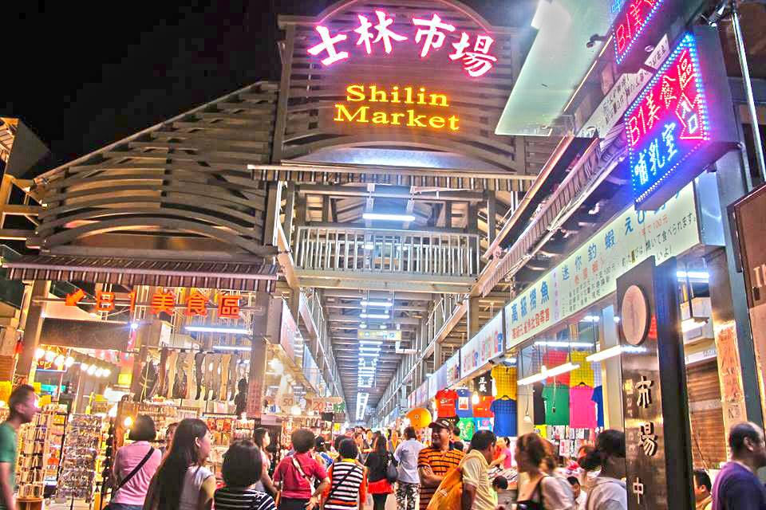
捷運趣

Slide 2
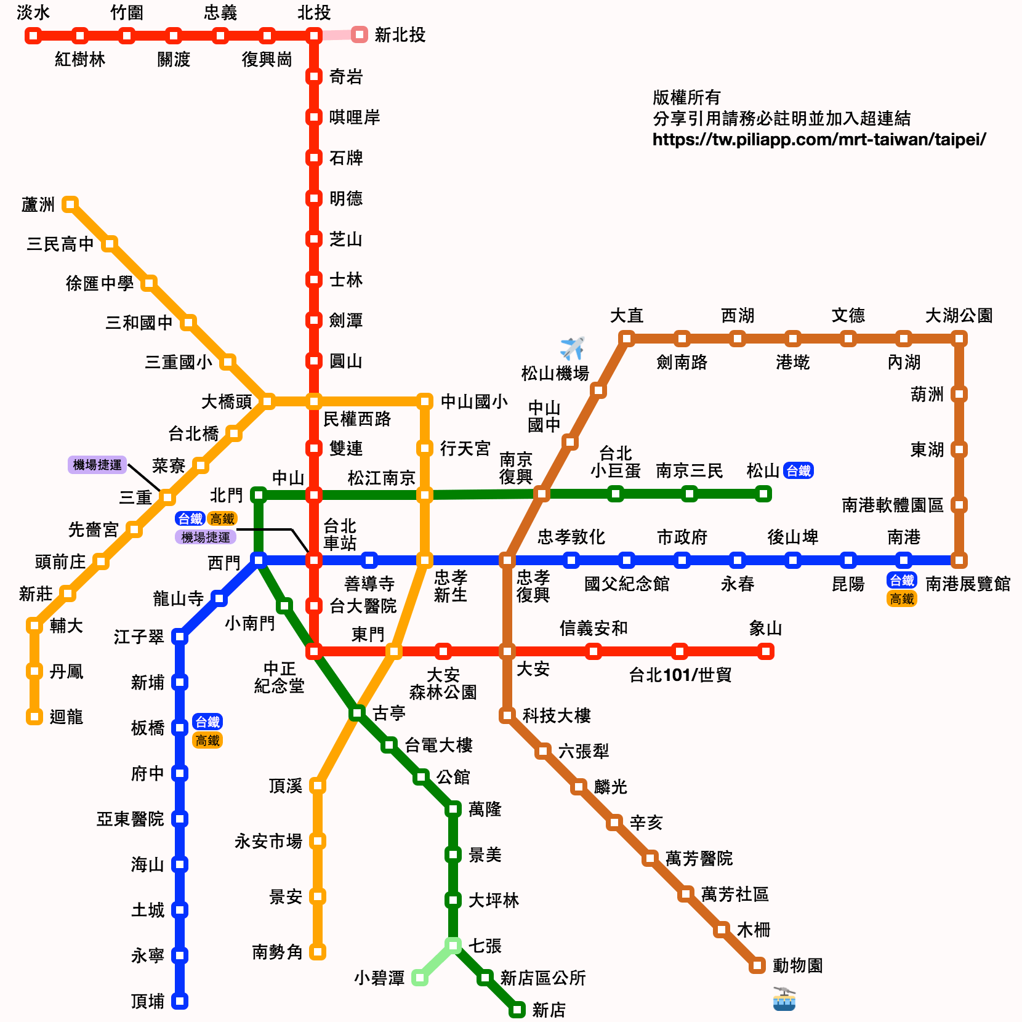

Slide 3
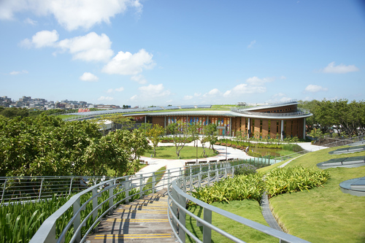
第一站
東門站 → → →圓山站
花博

Slide 4
夢想館
夢饗CAFE'
天台 │ 野餐 │ 美食
忙碌、擁擠的台北，你曾想過在大台北盆地中心，竟然可以發現一片比大安森林公園更遼闊的草原？ 夢饗CAFE' 創造一個約會、野餐新樂園－日落草原，躺在青青草地上、邊享用美食，邊眺望101、圓山飯店、美麗華摩天輪及大台北落日餘暉與星空點點！

Slide 5
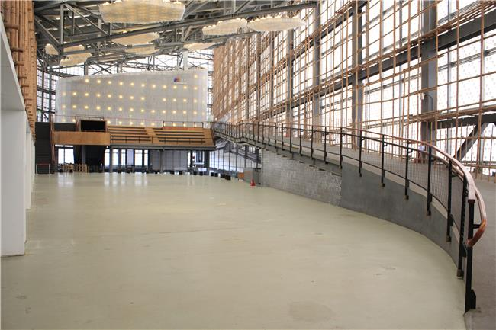
流行館
擁有世界與臺灣多項第一紀錄的流行館，外觀如一艘大船，是建構在諾亞方舟概念上的展覽館。本館以竹為建築主體，並搭配回收再生的鋼架與多達152萬支回收廢棄的寶特瓶所打造而成的，曾多次獲得國家地理雜誌等國際媒體青睞並製作專題報導，希透過回收、再生、循環的方式，帶給民眾一種全新的視野及感受，實屬深具環保理念與充滿實踐力之指標性綠建築。

Slide 6
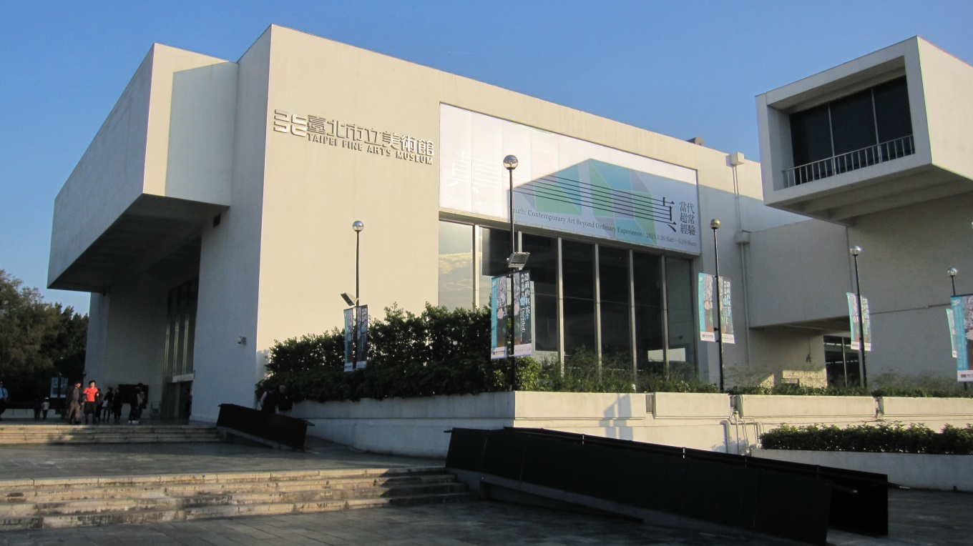
第二站
圓山站→ → →圓山站
北美館

Slide 7
2016 臺北美術獎
2016/12/20 - 2017/03/19
地下樓D~E~F

Slide 8
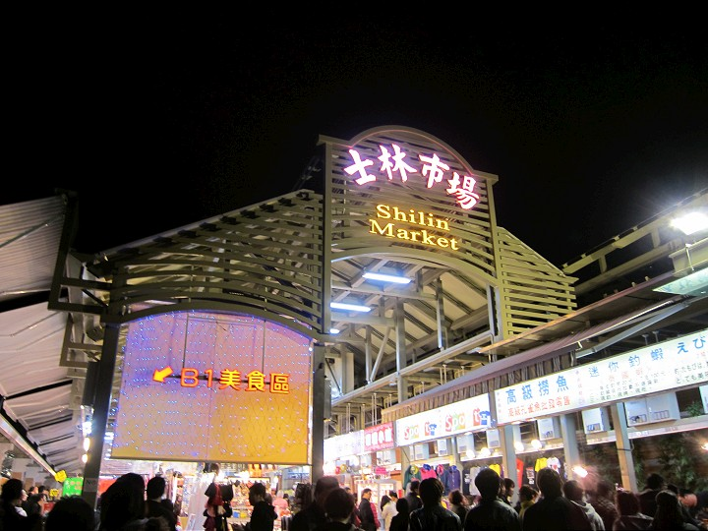
第三站
圓山站→ → →劍潭站
士林夜市

Slide 9
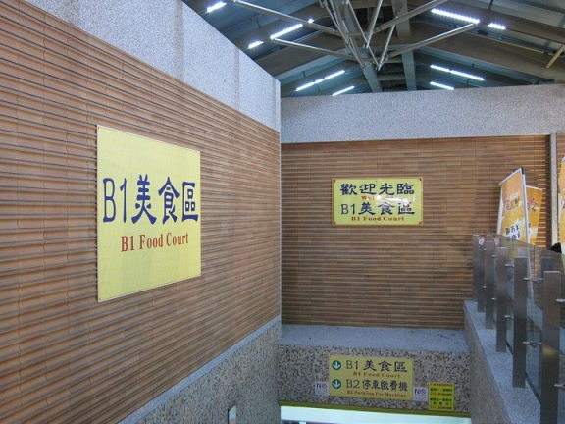
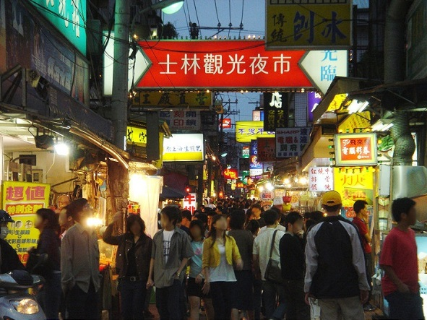
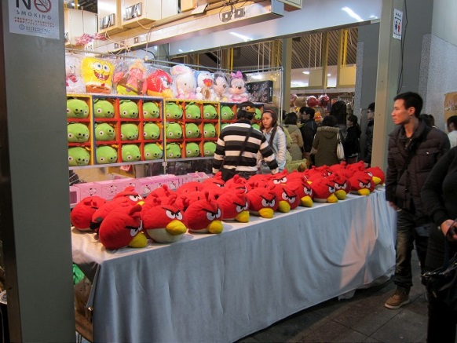
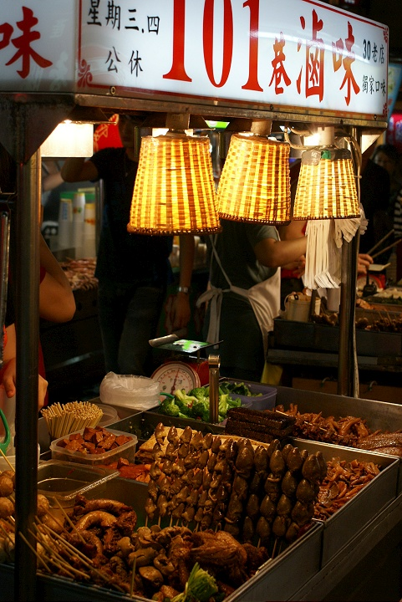
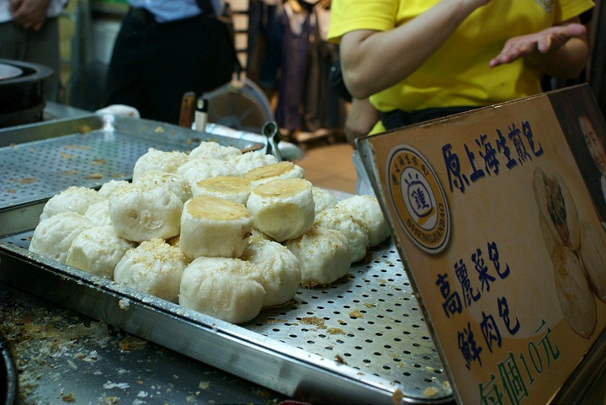
原本是以小吃與攤商而興起，迄今仍以此為主；然而由於士林夜市的規模與商機極大，周邊地主紛紛開設店面趕上商機，在士林夜市裡可以嘗到全國各地的美味小吃，如蚵仔麵線、天婦羅、蚵仔煎、清蒸油炸肉丸、珍珠奶茶、廣東粥、日式壽司、韓國泡菜鍋等;保證讓您回味無窮，吃飽喝足後沿途各式的皮包、鞋子、衣服及百貨飾品，總類琳瑯滿目，物美價廉的吸引力，準讓您荷包大失血。

Slide 10
然後就很晚了 就可以回家了

